Slide 1
История создания сотового телефона

Slide 2
Обычно об истории создания мобильного телефона рассказывают примерно так.3 апреля 1973 года глава подразделения мобильной связи Motorola Мартин Купер, прогуливаясь по центру Манхеттена, решил позвонить по мобильнику.
Однако, Мартин Купер был не первым в истории человеком, позвонившим по мобильному телефону. И даже не вторым.

Slide 3
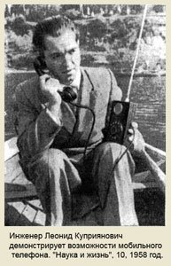
Человека на снимке из журнала "Наука и жизнь" звали Леонид Иванович Куприянович, и именно он оказался человеком, сделавшим звонок по мобильному телефону за 15 лет раньше Купера.

Slide 4
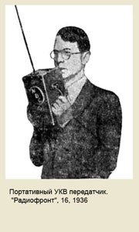
Попытки придать телефону мобильность появились вскоре после возникновения.
Обеспечить подлинную мобильность телефонной связи стало возможно лишь после появления радиосвязи в УКВ диапазоне. К 30-м годам появились передатчики, которые человек мог без особого труда носить на спине или держать в руках.

Slide 5
Во время Великой Отечественной советский ученый и изобретатель Георгий Ильич Бабат в блокадном Ленинграде предложил так называемый "монофон" - автоматический радиотелефон, работающий в сантиметровом дипазоне 1000-2000 МГц
"Он весит не больше, чем пленочный аппарат "лейка"" - писал Г. Бабат. "Где бы ни находился абонент - дома, в гостях или на работе, в фойе театра, на трибуне стадиона, наблюдая состязания - всюду он может включить свой индивидуальный монофон в одно из многочисленных окончаний разветвлений волновой сети. К одному окончанию могут подключиться несколько абонентов, и сколько бы их ни было, они не помешают друг другу".

Slide 6
В декабре 1947 года сотрудники американской фирмы Bell Дуглас Ринг и Рей Янг предложили принцип шестиугольных ячеек для мобильной телефонии. Это произошло как раз в разгар активных попыток создать телефон, с помощью которого можно звонить из автомобиля. Первый такой сервис был запущен в 1946 году в городе Сент-Луис компания AT&T Bell Laboratories, а в 1947 году была запущена система с промежуточными станциями вдоль шоссе, позволявшая звонить из автомобиля на пути из Нью-Йорка в Бостон. Однако из-за несовершенства и дороговизны эти системы не были коммерчески успешными.

Slide 7
Тем не менее, как было отмечено в том же 1946 году в журнале "Наука и жизнь", № 10, отечественные инженеры Г. Шапиро и И. Захарченко разработали систему телефонной связи из движущегося автомобиля с городской сетью, мобильный аппарат которой имел мощность всего в 1 ватт и умещался под щитком приборов. Питание было от автомобильного аккумулятора.

Slide 8
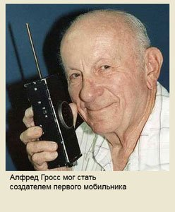
В США первым попытался сделать невозможное изобретатель Алфред Гросс. Он с 1939 года увлекался созданием портативных раций, которые десятилетия спустя получили название "уоки-токи". В 1949 году он создал прибор на базе портативной рации, который назвался "беспроводным дистанционным телефоном". Прибор можно было носить с собой, и он подавал владельцу сигнал подойти к телефону. Считается, что это был первый простейший пейджер.
Гросс даже внедрил его в одной из больниц в Нью-Йорке, но телефонные компании не проявили интереса к этой новинке, как и к другим его идеям в этом направлении. Так Америка потеряла шанс стать родиной первого практически действующего мобильного телефона.

Slide 9
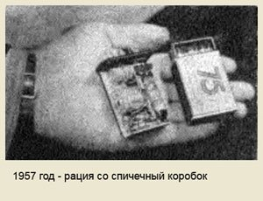
В 1957 году Куприянович демонстрирует еще более удивительную вещь - рацию размером со спичечный коробок и весом всего 50 грамм, которая может работать без смены питания 50 часов и обеспечивает связь на дальности двух километров - вполне под стать продукции 21 века, которую можно видеть на витринах нынешних салонов связи

Slide 10
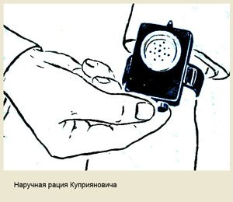
В издании 1960 года описывается простая радиостанция всего на трех транзисторах, которую можно носить на руке.

Slide 11
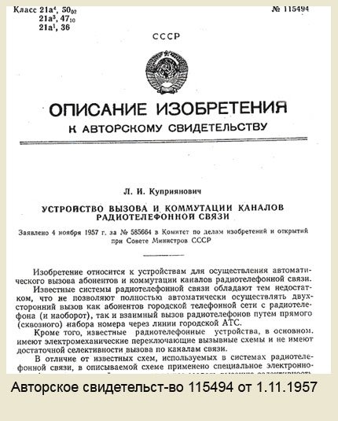
В 1957 году Л.И. Куприянович получил авторское свидетельство на "Радиофон" - автоматический радиотелефон с прямым набором. Через автоматическую телефонную радиостанцию с этого аппарата можно было соединяться с любым абонентом телефонной сети в пределах действия передатчика "Радиофона". К тому времени был готов и первый действующий комплект аппаратуры, демонстрирующий принцип работы "Радиофона", названный изобретателем ЛК-1 (Леонид Куприянович, первый образец).

Slide 12
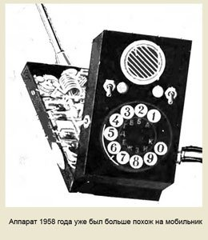
Модель мобильного телефона 1958 года вместе с источником питания весила всего 500 грамм.

Slide 13
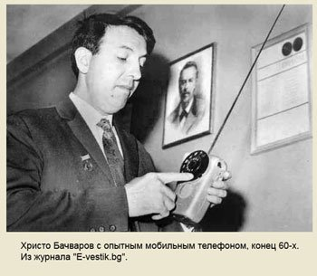
В 1959 году инженер Христо Бачваров взял патент в области мобильной радиотелефонии, а в 60-х годах создал мобильный телефон, концептуально сходный с радиофоном Куприяновича.

Slide 14
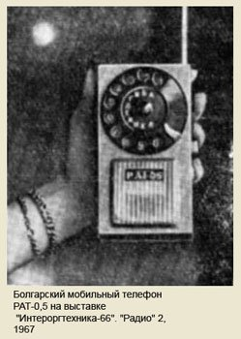
В Болгарии были созданы и первые промышленные образцы мобильника. Среди экспонатов болгарской экспозиции на выставке "Интероргтехника-66" были так называемые "автоматические радиотелефоны" РАТ-0,5 и АТРТ-0,5 которые позволяют "осуществлять радиосвязь на УКВ диапазоне с любым телефонным абонентом города, района и предприятия без специального приспособления к его телефонному аппарату".

Slide 15
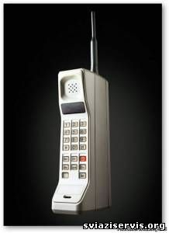
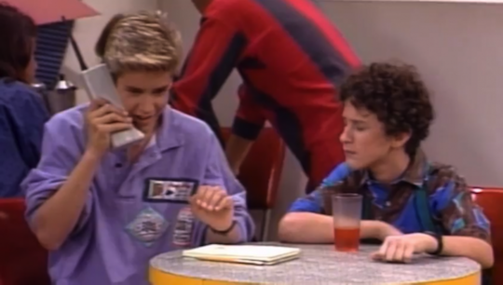
Первый сотовый телефон был произведен в 1983 году компанией Motorola.
Называлась эта модель DynaTAC 8000X. Вес телефона составлял 794 грамма, габариты - 33 * 4,4 * 8,9 см. Заряда батареи хватало на час разговоров, а в режиме ожидания на 8 часов. Дисплей был светодиодным. Хотя цена модели первого телефона составляла $3.995

Slide 16
Мобильный телефон – портативное устройство для передачи преимущественно голосовых сообщений посредством радиосвязи.
Сотовый телефон – телефон, работающий на определенных радиочастотах в сетях сотовой связи.

Slide 17
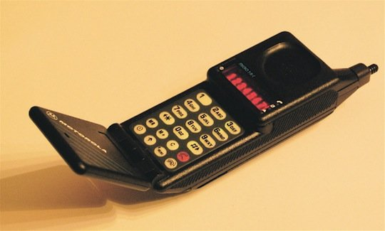
1989 год
И вот, наконец кто-то понял, что важным параметром мобильного телефона является его портативность. Мало того, что сотовый телефонMotorola MicroTAC получил много хвалебных отзывов о своем размере, но также восхвалялись его длительность автономной работы (около 75 минут) и "дешевая" стоимость (всего $ 2995).

Slide 18
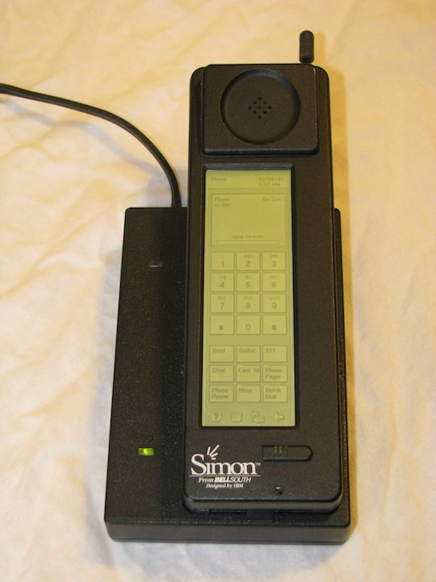
1994 год
Хотя термин «cмартфон» в эти годы еще даже и не придумали, а вот первое упоминание о коммуникаторе появилось именно в 1994 году. Это был IBM Simon Personal Communicator по цене $ 1100

Slide 19
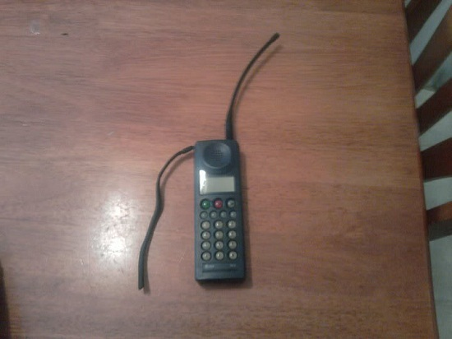
1995
Повальным внедрением мобильной сотовой связи можно назвать 1995 год. Правда размеры девайсов того времени шокировали бы сегодняшнее поколение. С виду раритет слегка напоминает беспроводный телефон нынешнего времени. Даже тот небольшой функционал, который разработчики внедряли в сотовые телефоны начала 90-х, не смог бы поместиться в корпуса мобилок нашего времени. Причина тому и низкий уровень технологий элементной базы, и отсутствие густой сети базовых станций сотовых операторов. Поэтому была необходимость использовать повышенную мощность передающих модулей и соответственно увеличенных антенн, для уверенной связи.

Slide 20
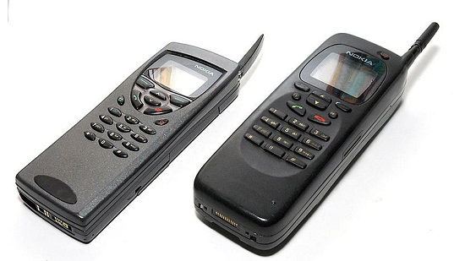
1996 год
Спустя год, в 1996, мобильные телефоны немного усовершенствовались и стали выглядеть более симпатичнее. Да и длина антенны существенно сократилась. На рисунке ниже показан сотовый телефон Nokia 9000, который был одним из самых популярных телефонов того времени.

Slide 21
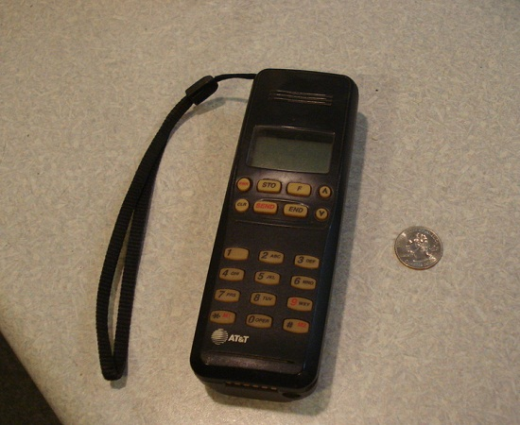
1997 год
1997 год выделяется нововведением: разработчики стали устанавливать внутренние антенны в мобильные телефоны, что явно улучшило внешний вид сотовых девайсов.

Slide 22
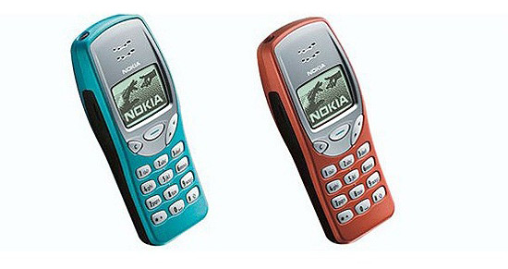
1999 год
В 1999 году мобильным телефонам стали придавать более компактный вид. На фото ниже показан телефон Nokia 3210, имеющий строгий дизайн, внутреннюю антенну и улучшенную графику. Все это заметно выделяет этот телефон на фоне предыдущих моделей сотовых телефонов.

Slide 23
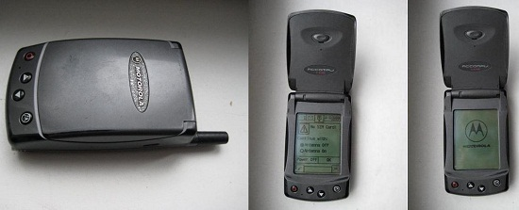
2000 год
В этом году мир увидел первый сенсорный телефон. Хотя это и не передовые технологии, какие доступны сегодня, но для того времени это был огромный трамплин для начала внедрения новейших, перспективных технологий. На снимке показан мобильный телефон Motorola, который снабжен черно-белым сенсорным экраном. Использование сенсора заметно упростило пользователю доступ к различным функциям устройства.

Slide 24
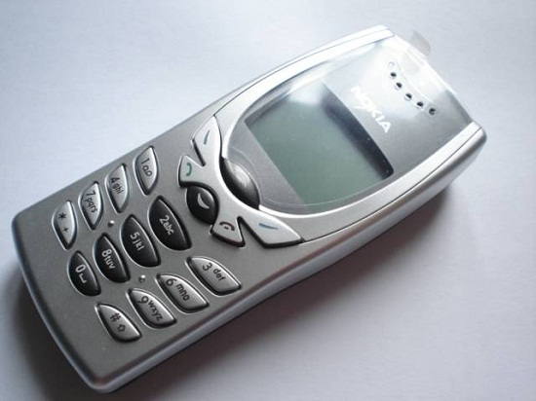
2001 год
2001 год стал годом рождения первого в мире сотового телефона с монохроматическим дисплеем. Как альтернативу скучным, черно-серым дисплеям, разработчики предложили пользователям дисплеи с цветной подсветкой. На изображении показан Nokia 8250, один из первых телефонов, оборудованный цветным монохроматическим дисплеем. Например, голубой фон подсветки дисплея вместе с компактным дизайном сделали этот телефон желаемой моделью для многих людей того времени.

Slide 25
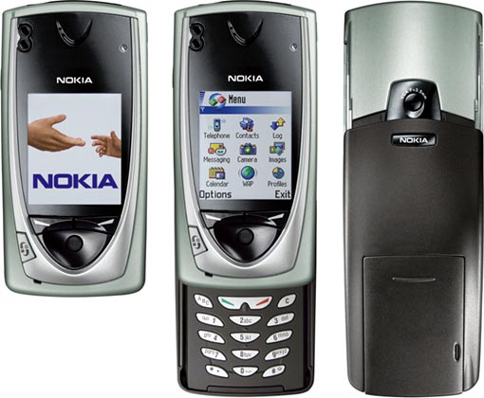
2002 год
В 2002 году высокие технологии свершили гигантские, переломные события в истории мобильных телефонов:
в мобильных телефонах появился большой полноцветный дисплей.
интеграция видеокамер в мобильные телефоны.

Slide 26
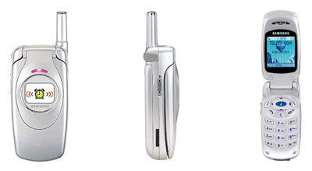
2003 год
В 2003 году появились телефоны-раскладушки.
Эта модель имеет небольшой наружный экран, с помощью которого можно было видеть входящие звонки и текстовые сообщения, и большой внутренний экран для пользователя, чтобы набирать сообщения и выполнять другие функции телефона.

Slide 27
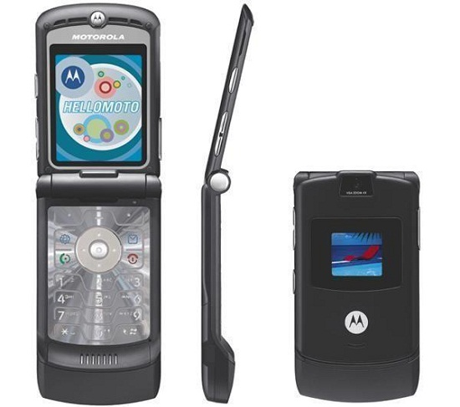
2004 год
Во время развития мобильных телефонов у производителей шла гонка по созданию самых миниатюрных телефонов. Самые малогабаритные телефоны были очень дороги и приобрести их мог не каждый.
Так вот, 2004 год преподнес нам сюрприз, в виде одного из самых тонких мобильных телефонов того времени, созданный компанией Motorola. На фото ниже показан мобильный телефон Motorola V3, который был лучшим в своем классе, имел потрясающий внешний вид, тонкие формы, двойной экран, VGA камеру и много других функциональных особенностей.

Slide 28
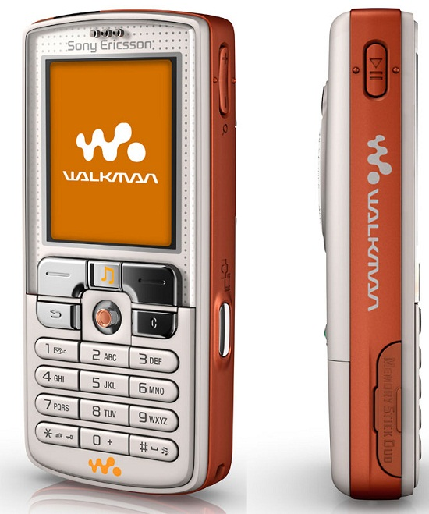
2005 год
В 2005 году компания Sony представила первый в мире Walkman-телефон. И действительно, мобильный телефон Sony W800i был удивительным аппаратом в своем роде и был разработан для меломанов. Девайс отличался прекрасным воспроизведением музыкальных композиций и имел отдельные кнопки для управления проигрывателем.

Slide 29
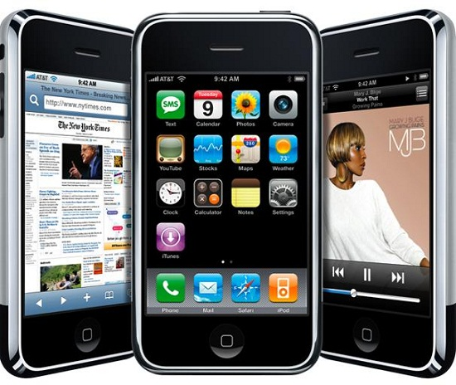
2007 год
В 2007, компания Apple Inc представила миру первый iPhone, который стал первым в мире смартфоном с сенсорным экраном, использующим передовые технологии. Также он стал первый телефоном с установленной операционной системой IOS, которая позволила работать в телефоне различным приложениям. С этого момента iPhone стал источником гордости и имиджа для их владельцев.

Slide 30
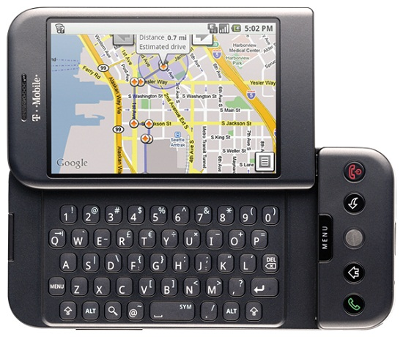
2008 год
В 2008 году появилась необходимость иметь под руками телефон с полноценной клавиатурой и при этом с не очень маленьким экраном. На помощь пришли слайдеры. Например, у флагмана того времени, смартфона-слайдера HTC G1, полная QWERTY-клавиатура пряталась под его большим экраном. Сам HTC G1 работал под управлением Android OS.

Slide 31
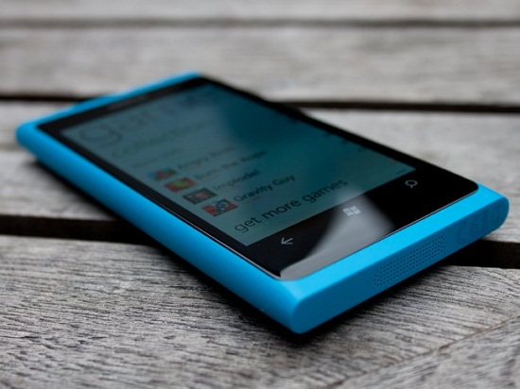
2012 год
В 2012 году появилась Nokia Lumia 800, которая работает на операционной системе Windows 7 Mobile Edition OS.

Slide 32
Каждый год нам предоставляют все новые и новые модели телефонов. А их возможности стают все более сложными и функциональными. И кто знает, что ждет нас в следующем году. Чем еще порадуют нас производители мобильных устройств? За погоней на новые модели мобильных телефонов мы забываем их первоначальное предназначение – голосовое общение между абонентами.

